Slide 1
Слова и дела, имеющие вечный смысл Кто делает добро – Преобретает для души, Кто зло творит – Против нее стяжается

Slide 3
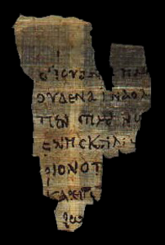
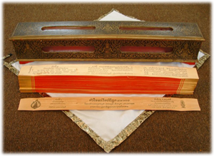
Коран — священное Писание мусульман. Коран написан на арабском языке. Мусульмане считают, что арабский язык — это язык Аллаха, поэтому долгое время Коран не переводили на другие языки. Сейчас существует много переводов Корана, в том числе и на русский язык, но в богослужебных целях по-прежнему можно использовать только Коран на арабском языке.
Трипитака — буддийский священный канон.
В древности буддийские тексты записывались, как правило, на тонких деревянных пластинах. В Таиланде эта традиция сохранилась до сих пор: на фото вы видите современное издание фрагмента Трипитаки.
Новый Завет — священное Писание христиан.
Самый древний из дошедших до нас фрагментов Нового Завета был написан по-гречески на папирусе.

Slide 4
Глоссарий
Священные Книги Ветхого Завета, написаны пророками – святыми людьми, жившими до Рождества Иисуса Христа.
Священные Книги Нового Завета, написаны учениками Иисуса Христа – апостолами.
Сура это глава, состоящая из стихов, аятов.

Slide 5
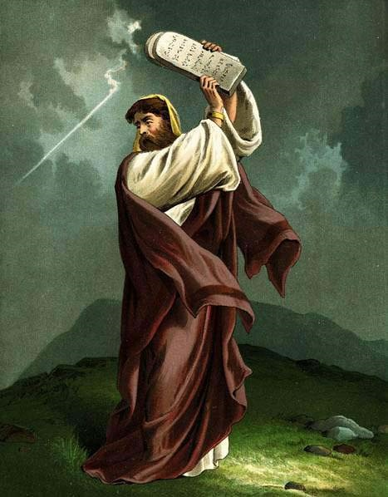
Моисеевы руки держали
Богом данные людям скрижали,
Эти каменные скрижали
Десять заповедей содержали!

Slide 6
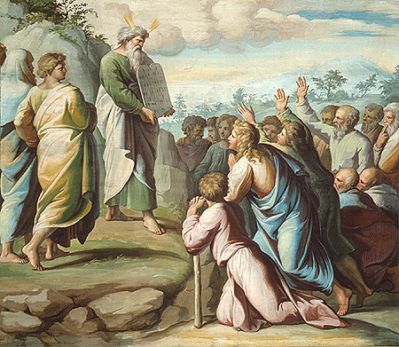
Глоссарий
Скрижали – каменные плиты,
на которых были записаны заповеди.

Slide 7
Трипикака | Коран | Библия
Отказ от убийства любого живого существа Отказ от воровства, Отказ от лжи, Отказ от неверности Отказ от употребления алкоголя. | Добродетели ислама: Мусульманин должен быть искренен Мусульманин должен сохранять чистоту, непорочность, Мусульманин должен быть щедрым Мусульманин с почтением относится к родителям Жизнь мусульманина связана с трудом | 5. почитай отца своего и мать свою 6. не убивай 7. не обманывай 8. не кради 9. не произноси ложного свидетельства 10. не желай себе дома ближнего твоего, ни скота его, ни всего того, что принадлежит ближнему твоему

Slide 8
Притча
Священные книги

Slide 9
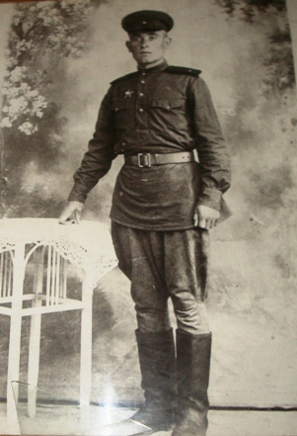
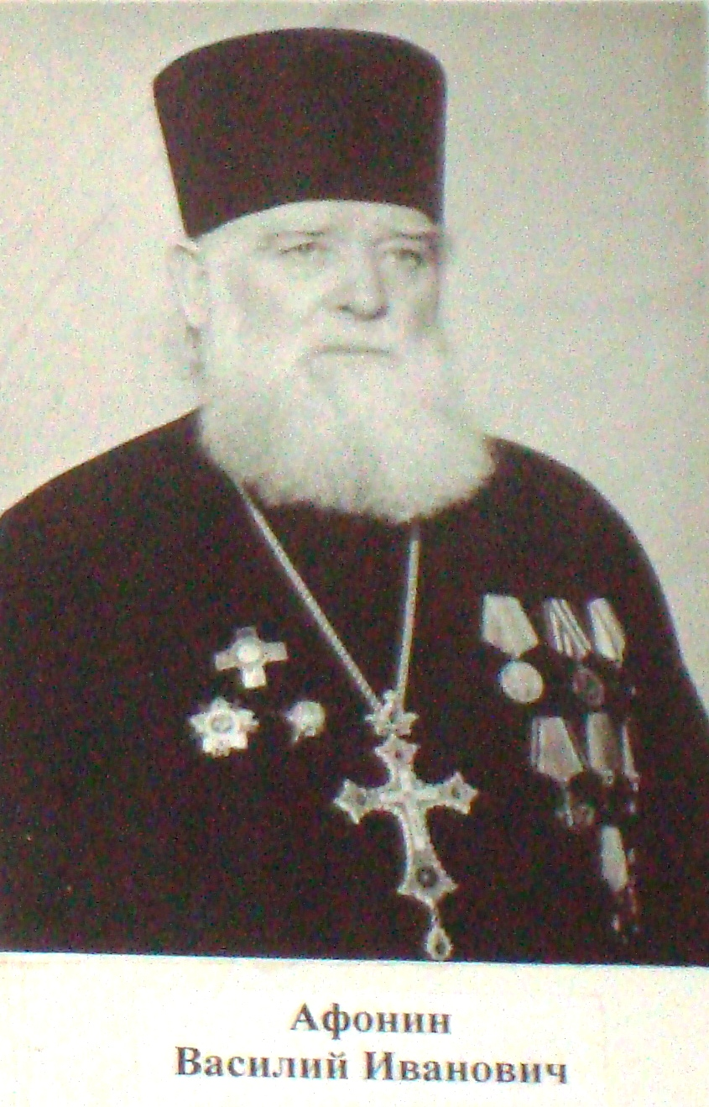

Slide 10
- священные книги помогают узнать
о том, как нужно себя вести
- помогает узнать о жизни
основоположников религии
- священные книги помогают
определить добро от зла
- священные книги помогают лучше
относиться к людям

Slide 11
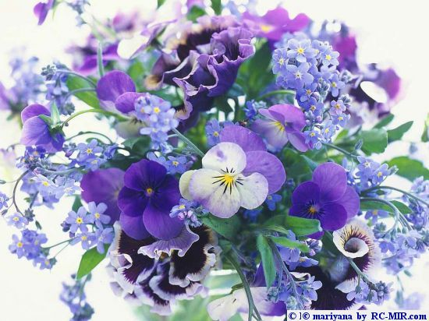
Цветы, как люди, на добро щедры,
И, щедро нежность людям отдавая,
Они цветут, сердца обогревая,
Как маленькие теплые костры.

Slide 12
«Поступай по отношению к другому так, как ты хочешь, чтобы поступали с тобой».

Slide 13
Икона «Равноапостольных Кирилла и Мефодия»

Slide 14
СПЕШИТЕ ТВОРИТЬ ДОБРО

Slide 15
«прекраснейшая музыка души - это доброта» и.гете

